Slide 1




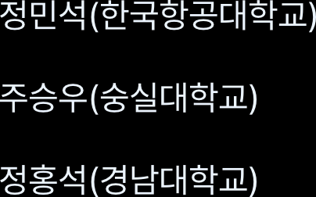
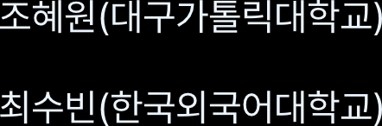
Notes:
안녕하세요 여러분의 면접 멘토가 되어줄 ’ 에이뷰’입니다!
저희 2NE1 팀은 지난 2박 3일간 AI 면접 멘토 서비스를 개발하였습니다.

Slide 2


Slide 3
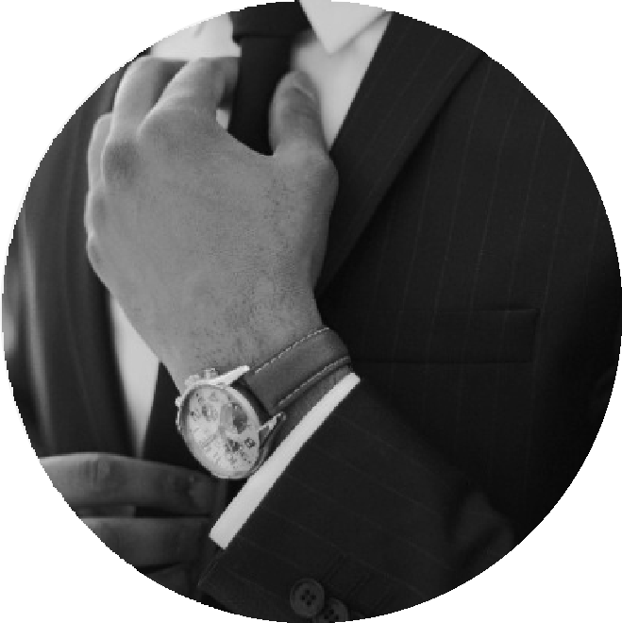
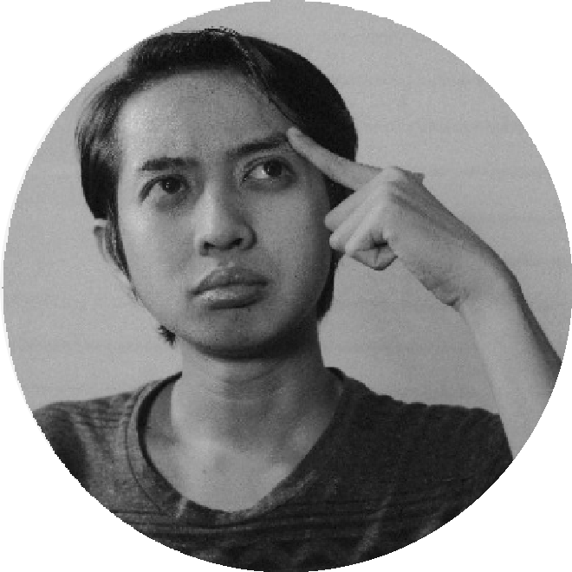

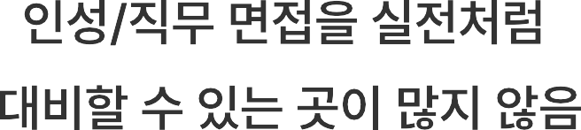
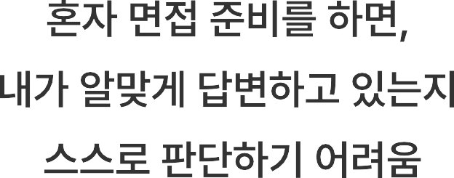
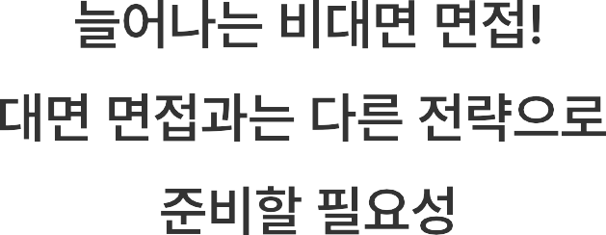
Notes:
먼저 개발 동기입니다.
위 프로젝트는 제가 실제로 인성, 직무 면접을 준비하면서 실전처럼 대비할 수 있는 곳이 많지 않았고,
혼자 면접을 준비하면서 제가 알맞게 답변하고 있는지 스스로 판단하기 어려웠던 경험이 있어 고안하게 되었습니다.

Slide 4
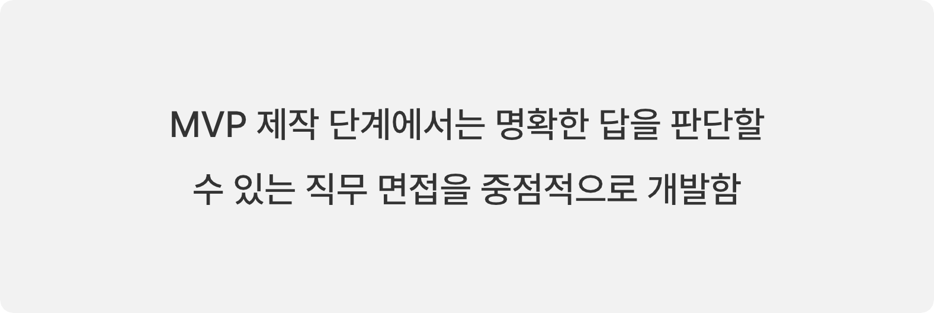
Notes:
프로젝트 설명입니다.
실전처럼 면접을 연습하고 AI 면접 멘토는 이에 대한 피드백과 모범 답안을 제공합니다.
MVP 제작 단계에서는 명확한 답을 판단할 수 있는 직무 면접을 중점적으로 개발하였습니다.
핵심 기능은 다음과 같습니다.

Slide 5
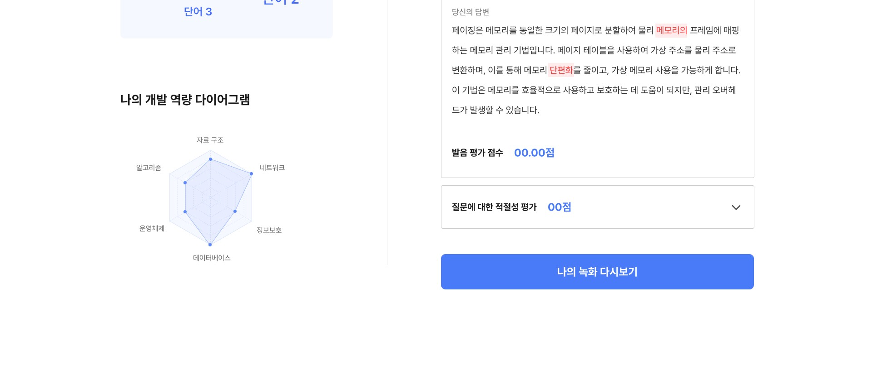


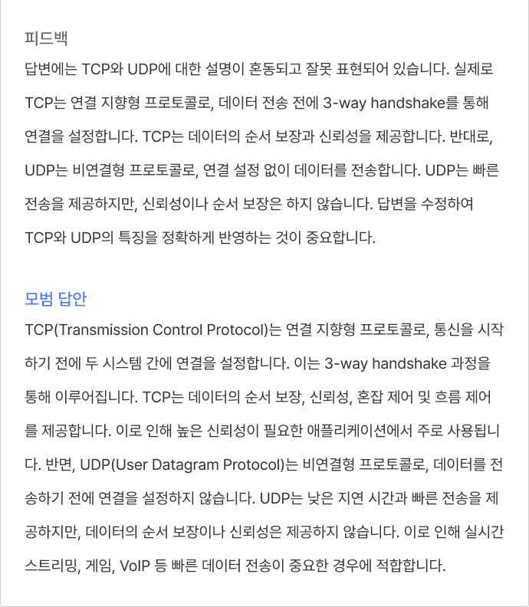
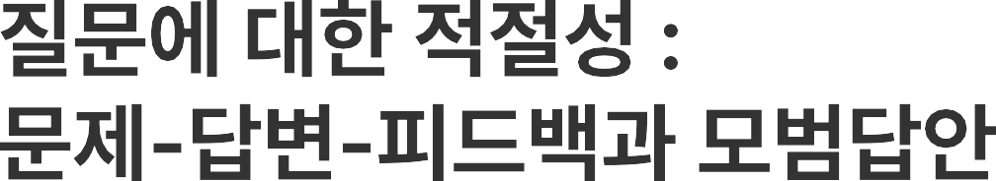

Notes:
질문에 대해 답을 하면 이에 대해 피드백과 모범 답안을 제공합니다.

Slide 6
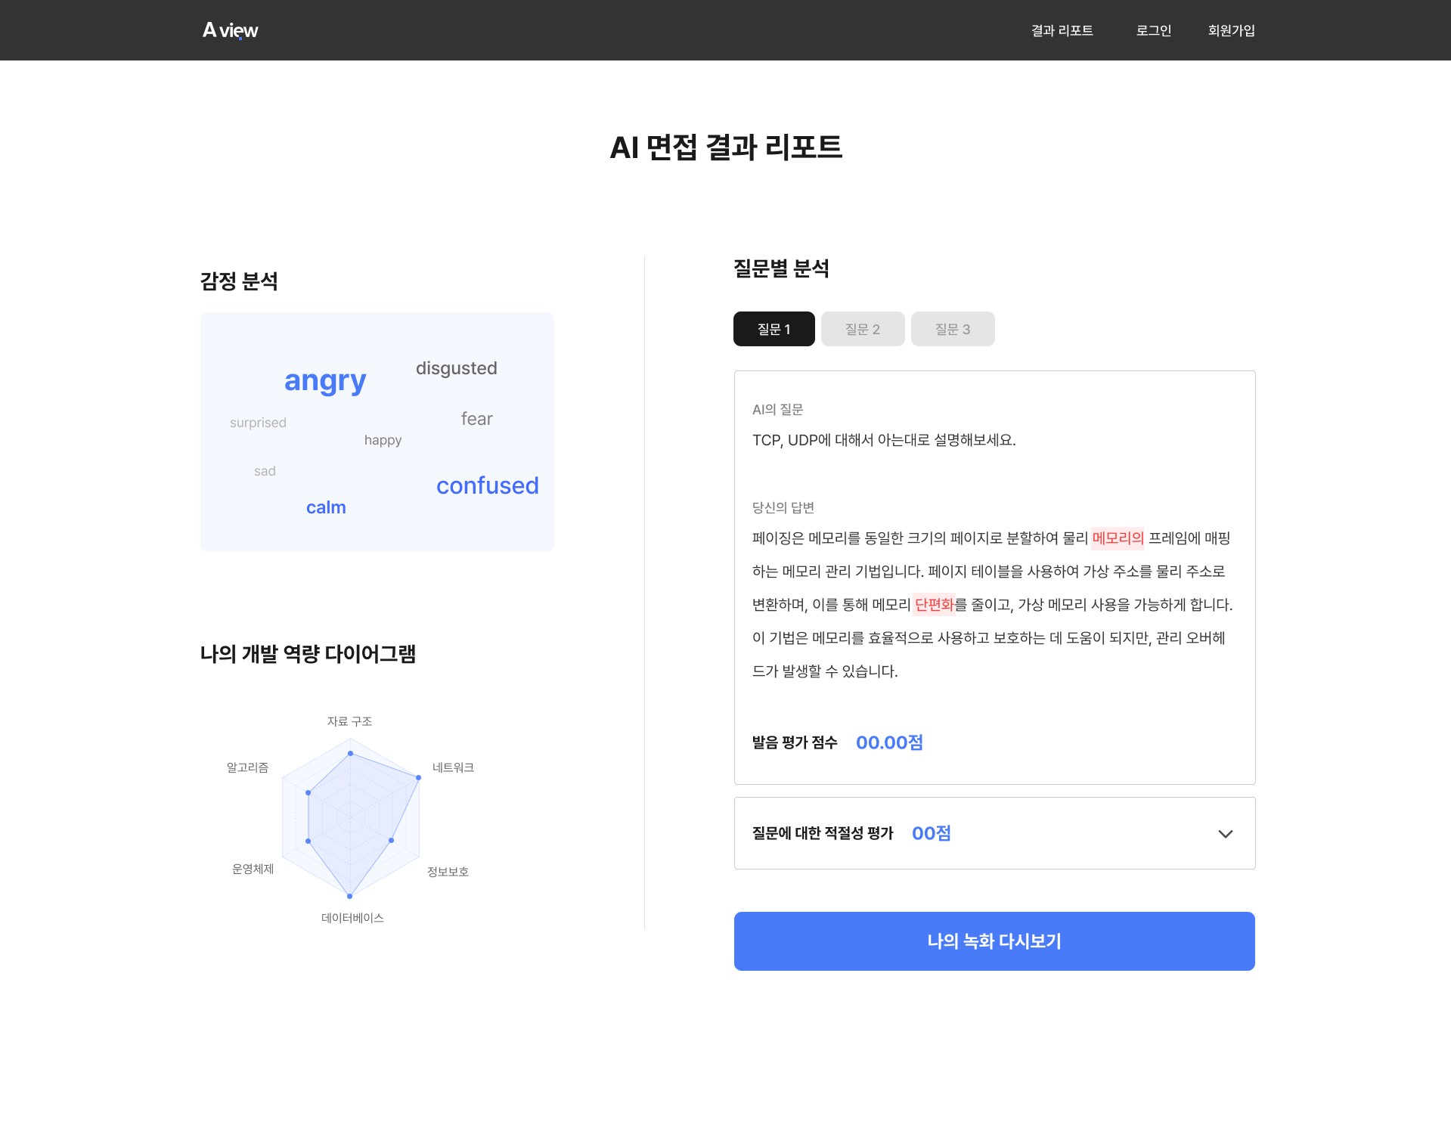

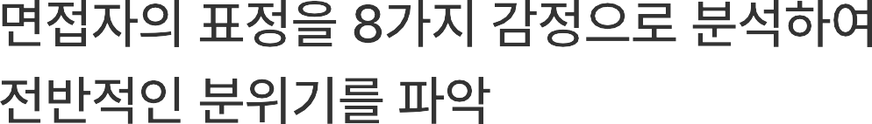
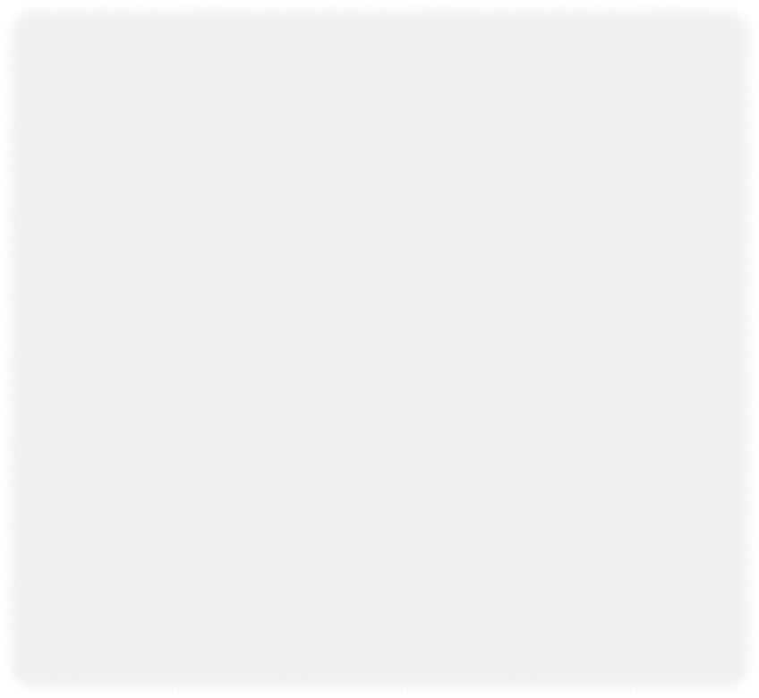
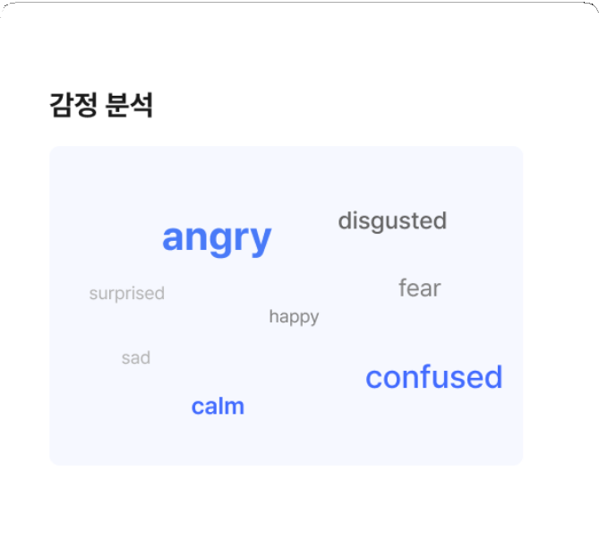
Notes:
또한 면접자의 표정을 8가지 감정으로 분석하여 전반적인 분위기를 파악할 수 있습니다.

Slide 7



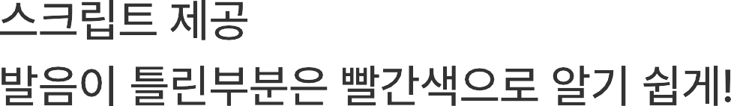
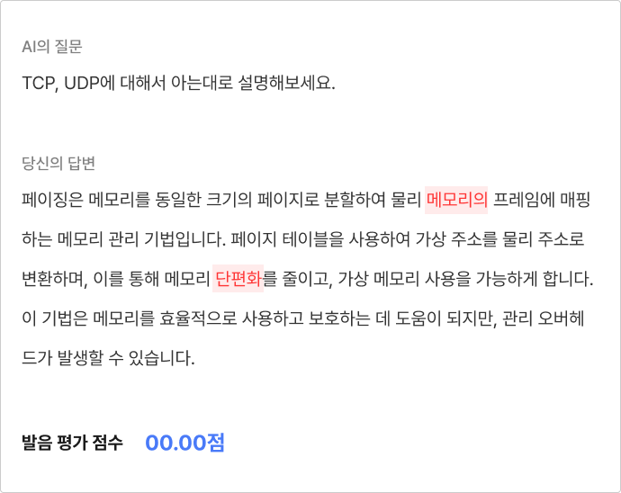
Notes:
발화에서 부정확한 발음을 보여줌으로써, 전달력을 개선할 수 있습니다.

Slide 8
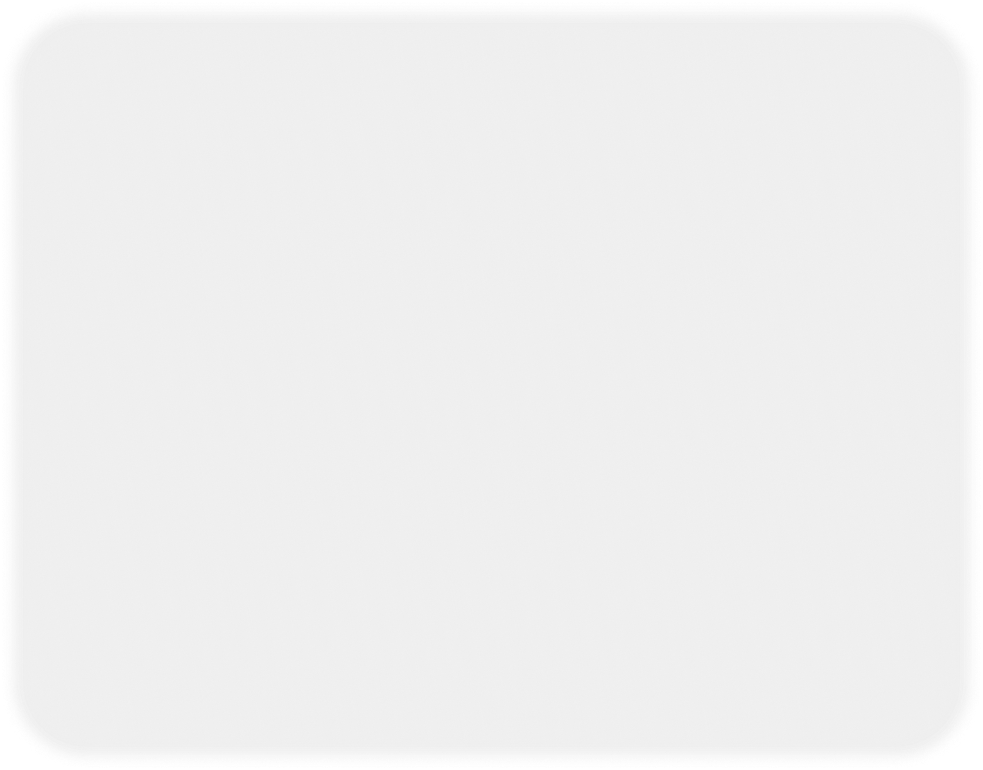

Notes:
그리고 역량 다이어그램이 존재하여 자신이 부족한 부분을 확인할 수 있습니다.

Slide 9
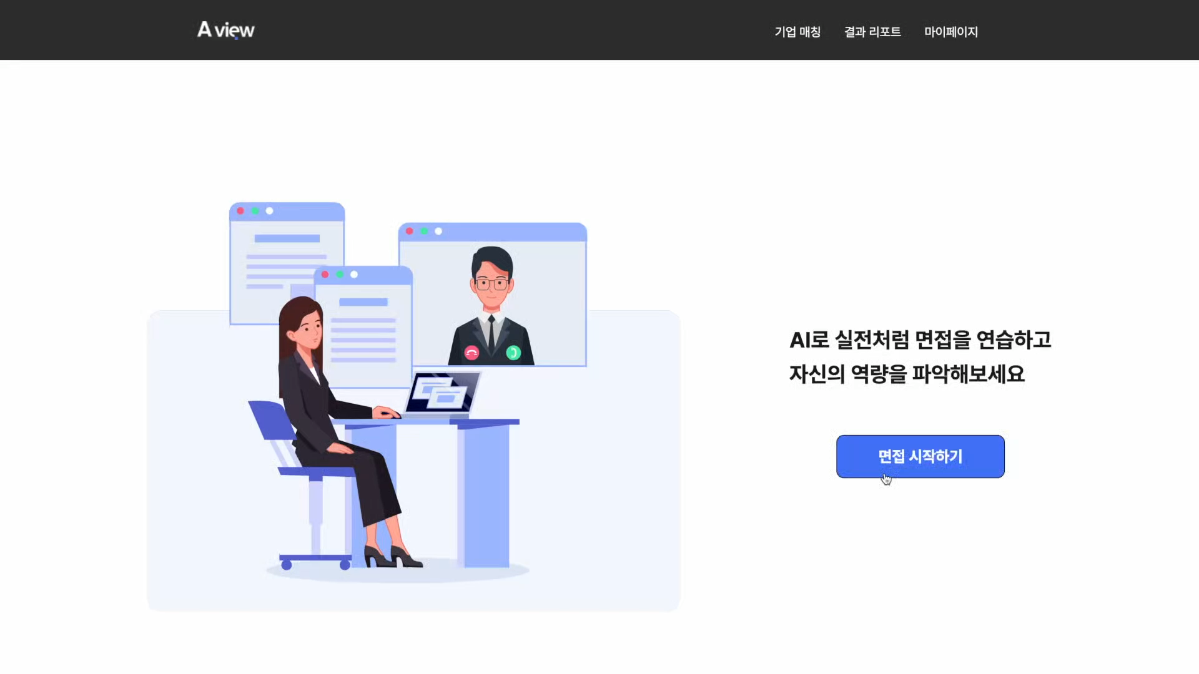
Notes:
다음은 시연 영상 보시겠습니다.

Slide 10


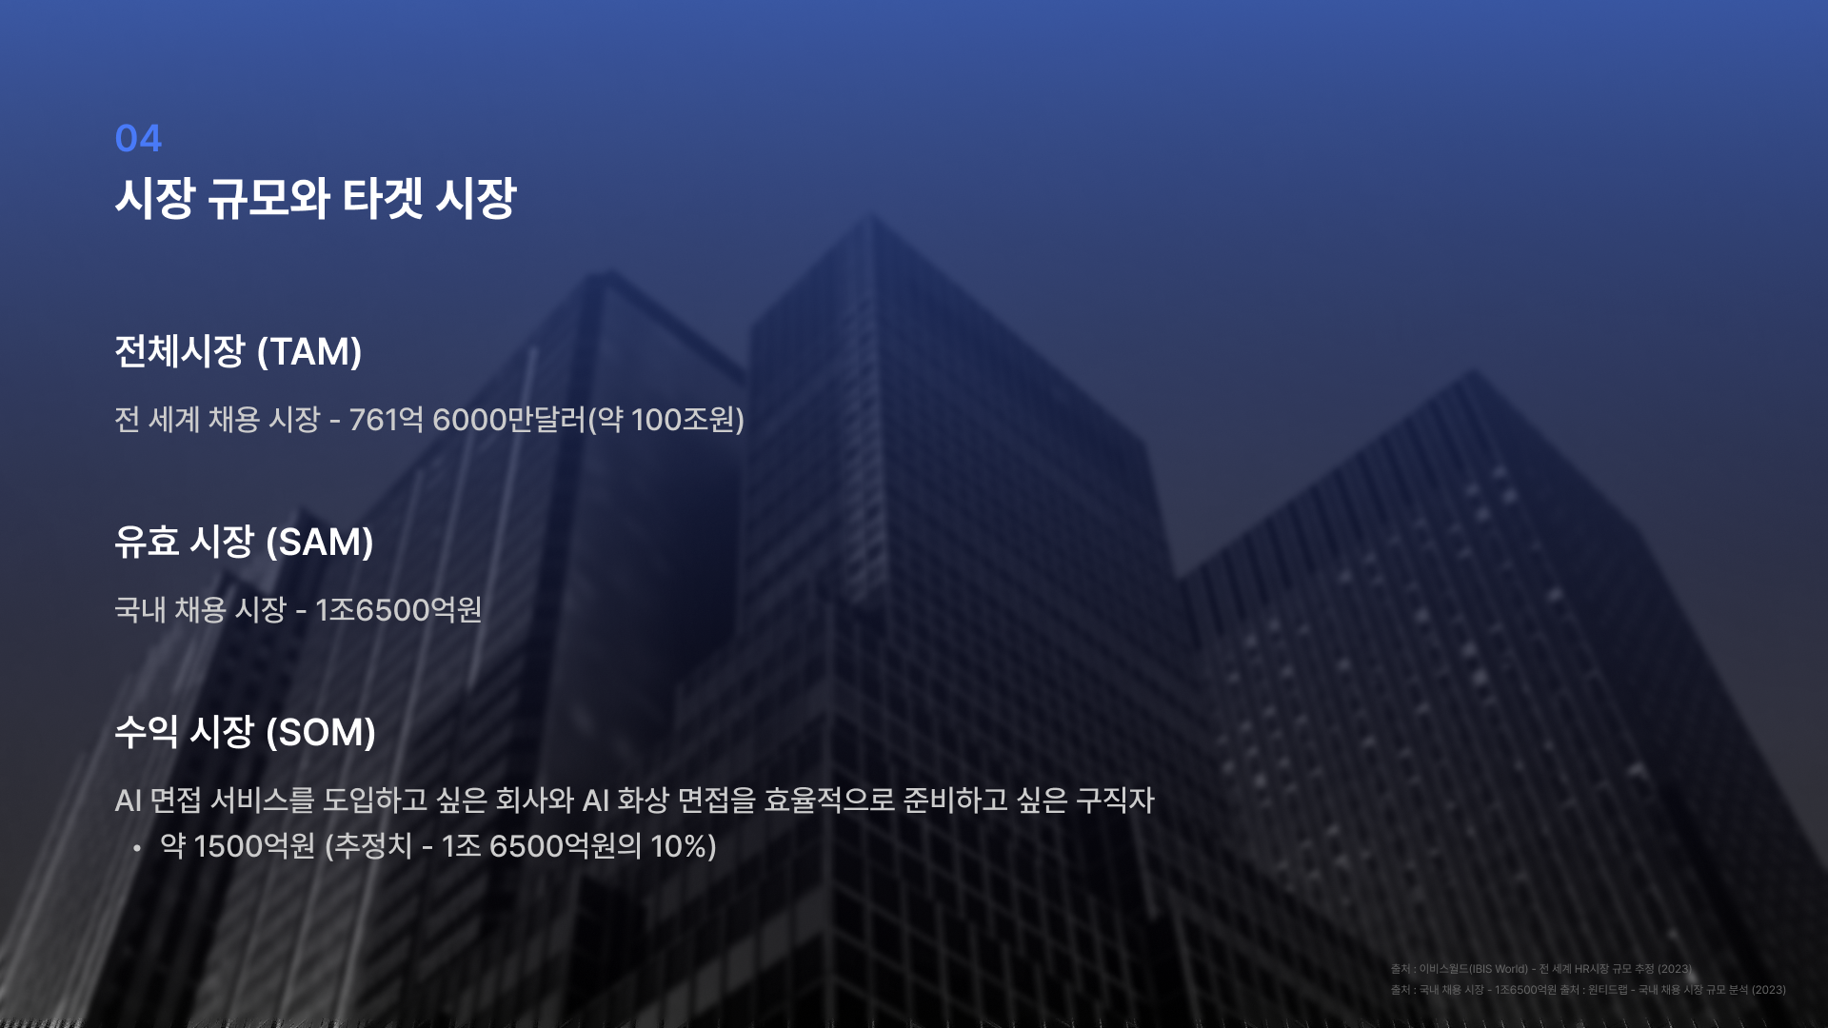
Notes:
타겟 시장입니다.
전체 시장, 유효 시장, 수익 시장은 다음과 같이 전세계 채용 시장부터 면접을 준비하는 모든 취업준비생을 대상으로 합니다.

Slide 11
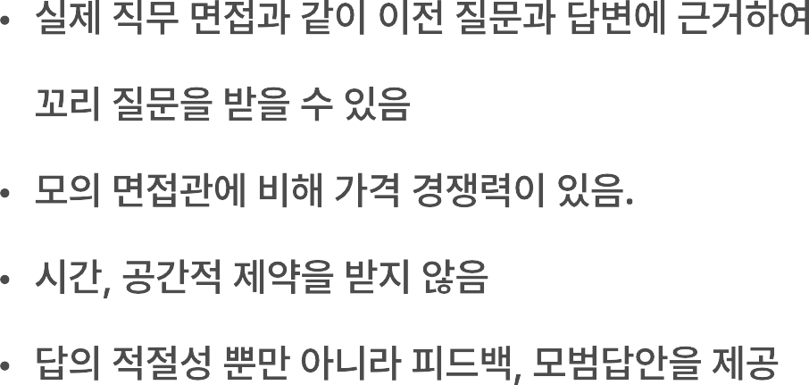
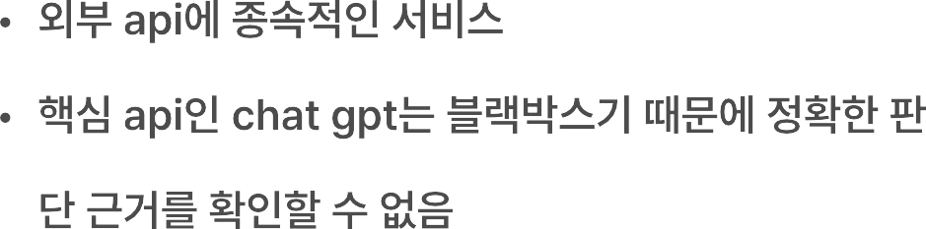
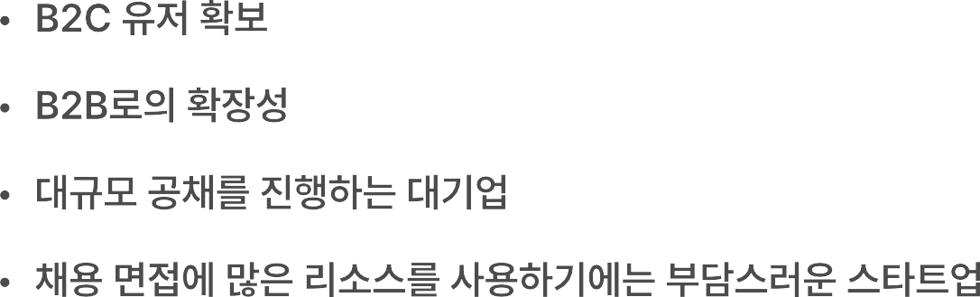
Notes:
저희 서비스에 대해 간단하게 SWOT 분석을 진행해보았습니다.
강점 부분입니다. -> 실제 면접과 같이 꼬리 질문을 받을 수 있고, 피드백 및 모범 답안을 제공합니다.
약점 부분입니다. -> 외부 API에 의존적인 점과 chat gpt 자체는 일종의 블랙박스이기 때문에 정확한 판단 근거를 말할 수는 없습니다
기회 부분입니다. -> 면접 준비생을 타겟으로 한 B2C 시장과, 에이뷰 서비스를 채용 프로세스에 도입하고 인재 매칭을 진행할 수 있는 B2B 시장의 기회가 있습니다.
위협 부분입니다. -> 만약 기업들이 새로운 타입의 면접을 진행한다면 저희 서비스도 불가피하게 맞춰 변화해야 한다는 점입니다.

Slide 12
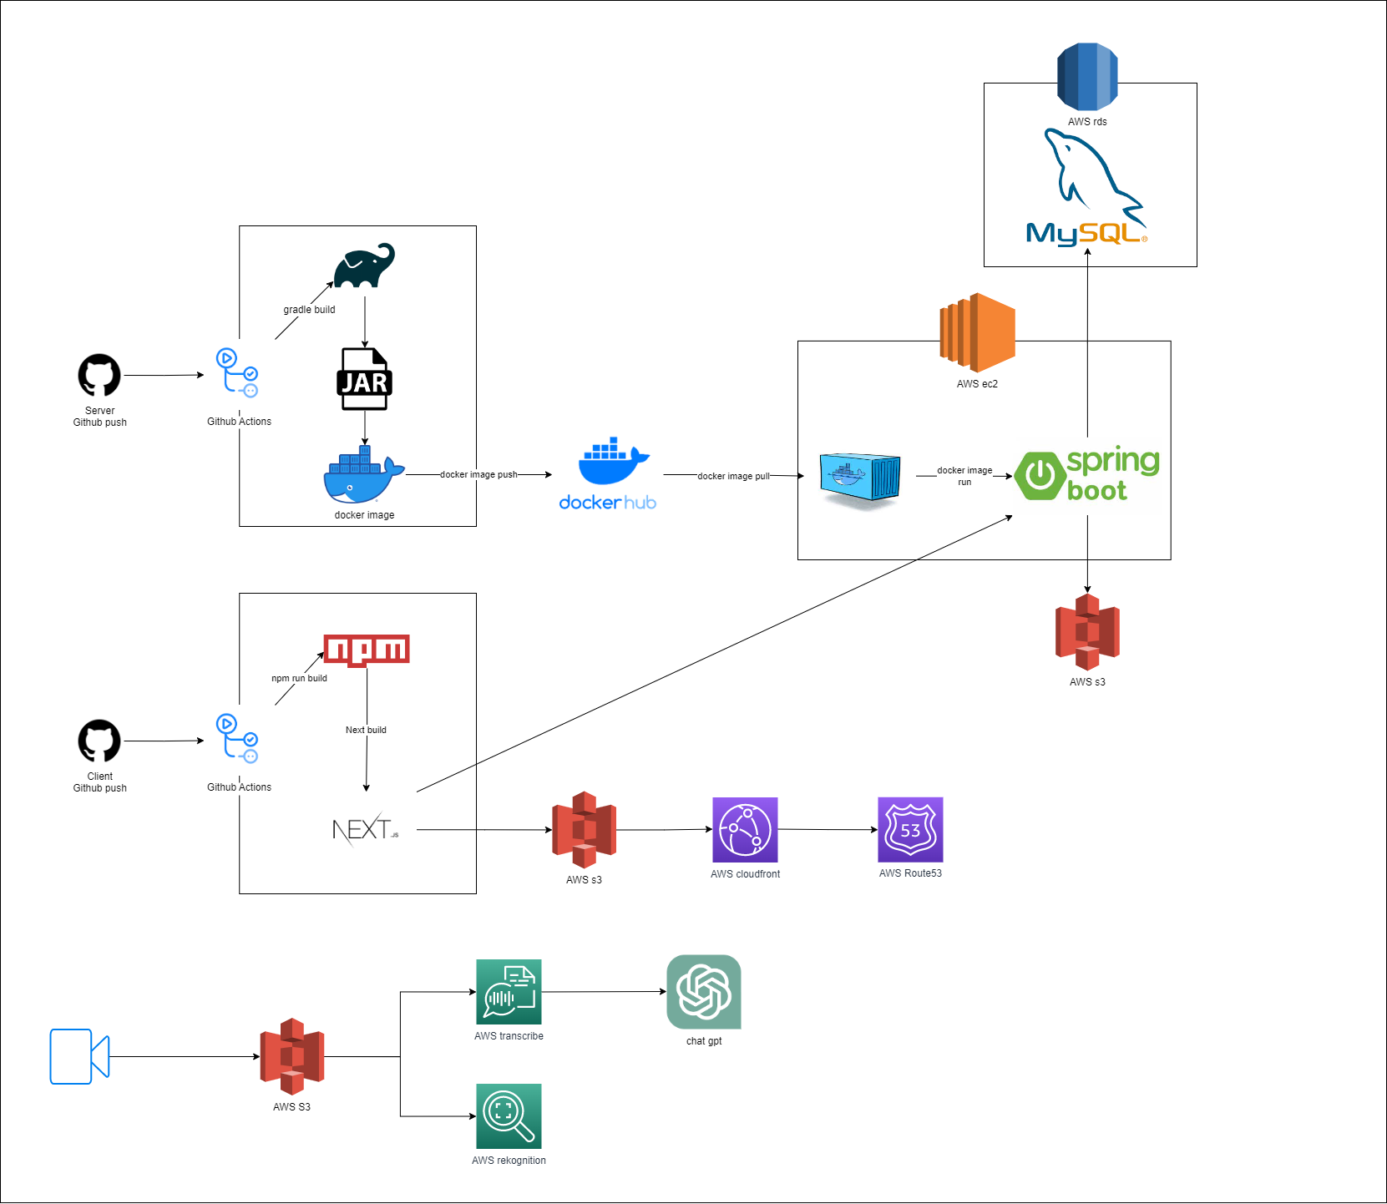
Notes:
전체 구현 아키텍처는 다음과 같습니다.
프론트엔드와 백엔드 부분으로 나누어 구현을 진행하였고,
대부분의 ai 부분은 open ai, aws에서 사전 학습되어 제공되는 api를 사용하였습니다.

Slide 13

Notes:
오픈소스

Slide 14


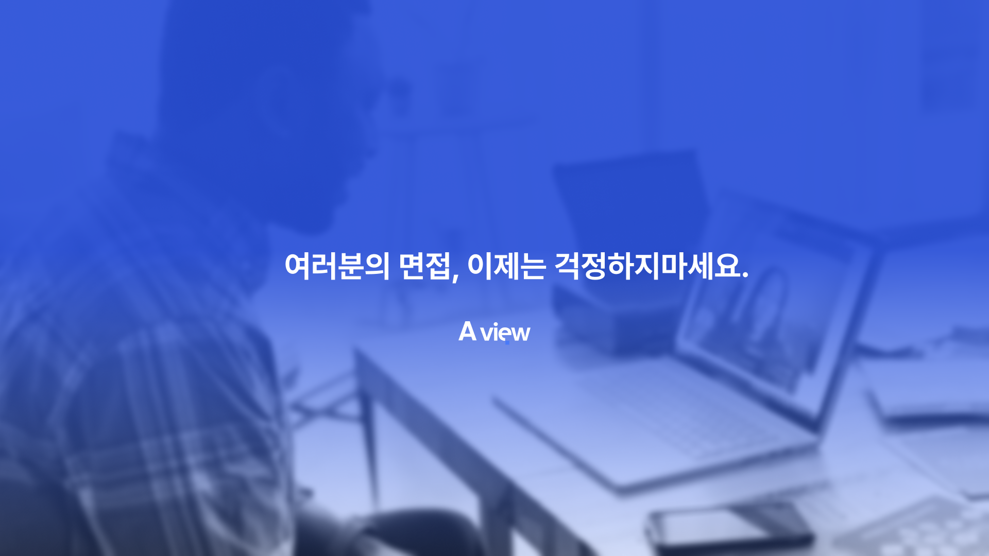
Notes:
여러분의 면접, 이제는 걱정하지마세요.
지금까지 에이뷰였습니다.
감사합니다.

